Slide 1
Lightfield Photo App
Quilt-kuvan teko hologrammilasille

Slide 2
Tässä oppaassa käydään läpi miten lightfield/quilt-kuvia luodaan Looking Glassille Blenderissä.
Tarvittavat lataukset
Blender https://www.blender.org/
Render Burst https://github.com/VertStretch/RenderBurst
Lightfield Photo App https://lookingglassfactory.com/devtools/lightfield-photo-app

Slide 3
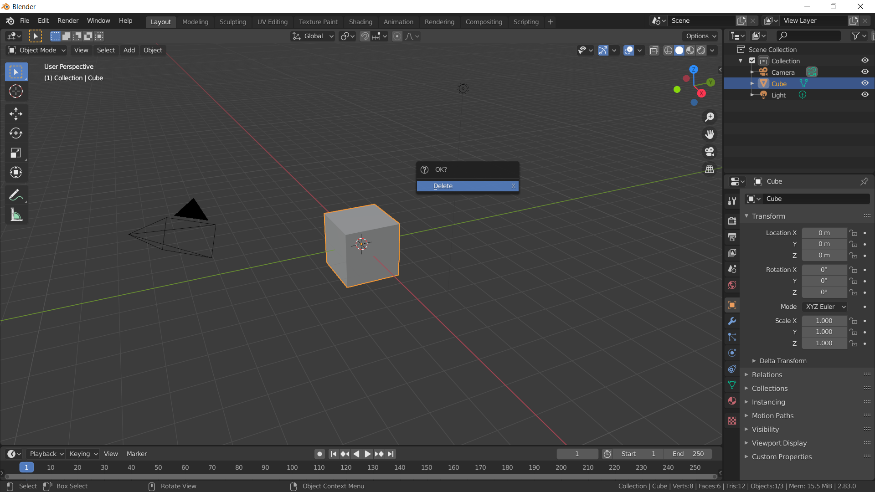
1. Avaa Blender
Avaa Blender. Valitse kuutio (hiiren vasen) ja poista se (X, hiiren vasemmalla tai Enter vahvistat komennon)

Slide 4
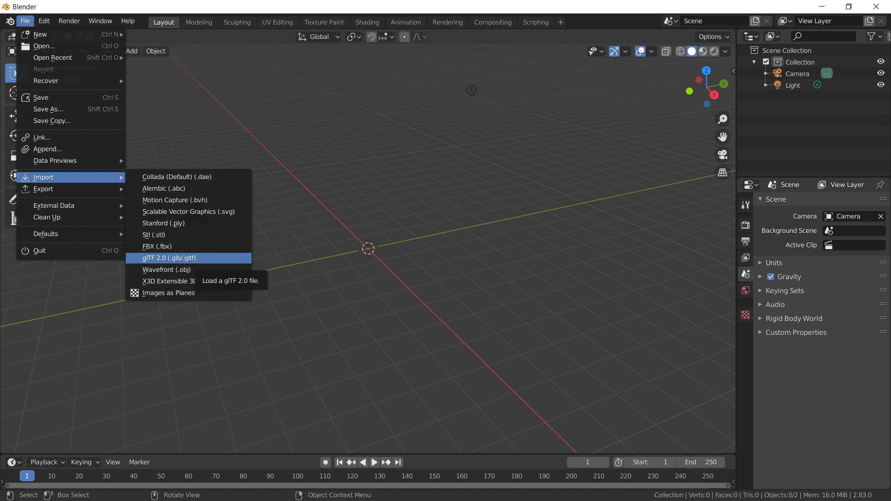
2. Tuodaan Blenderiin oma malli. Avaa File → Import → ja valitse oikea tiedostomuoto

Slide 5
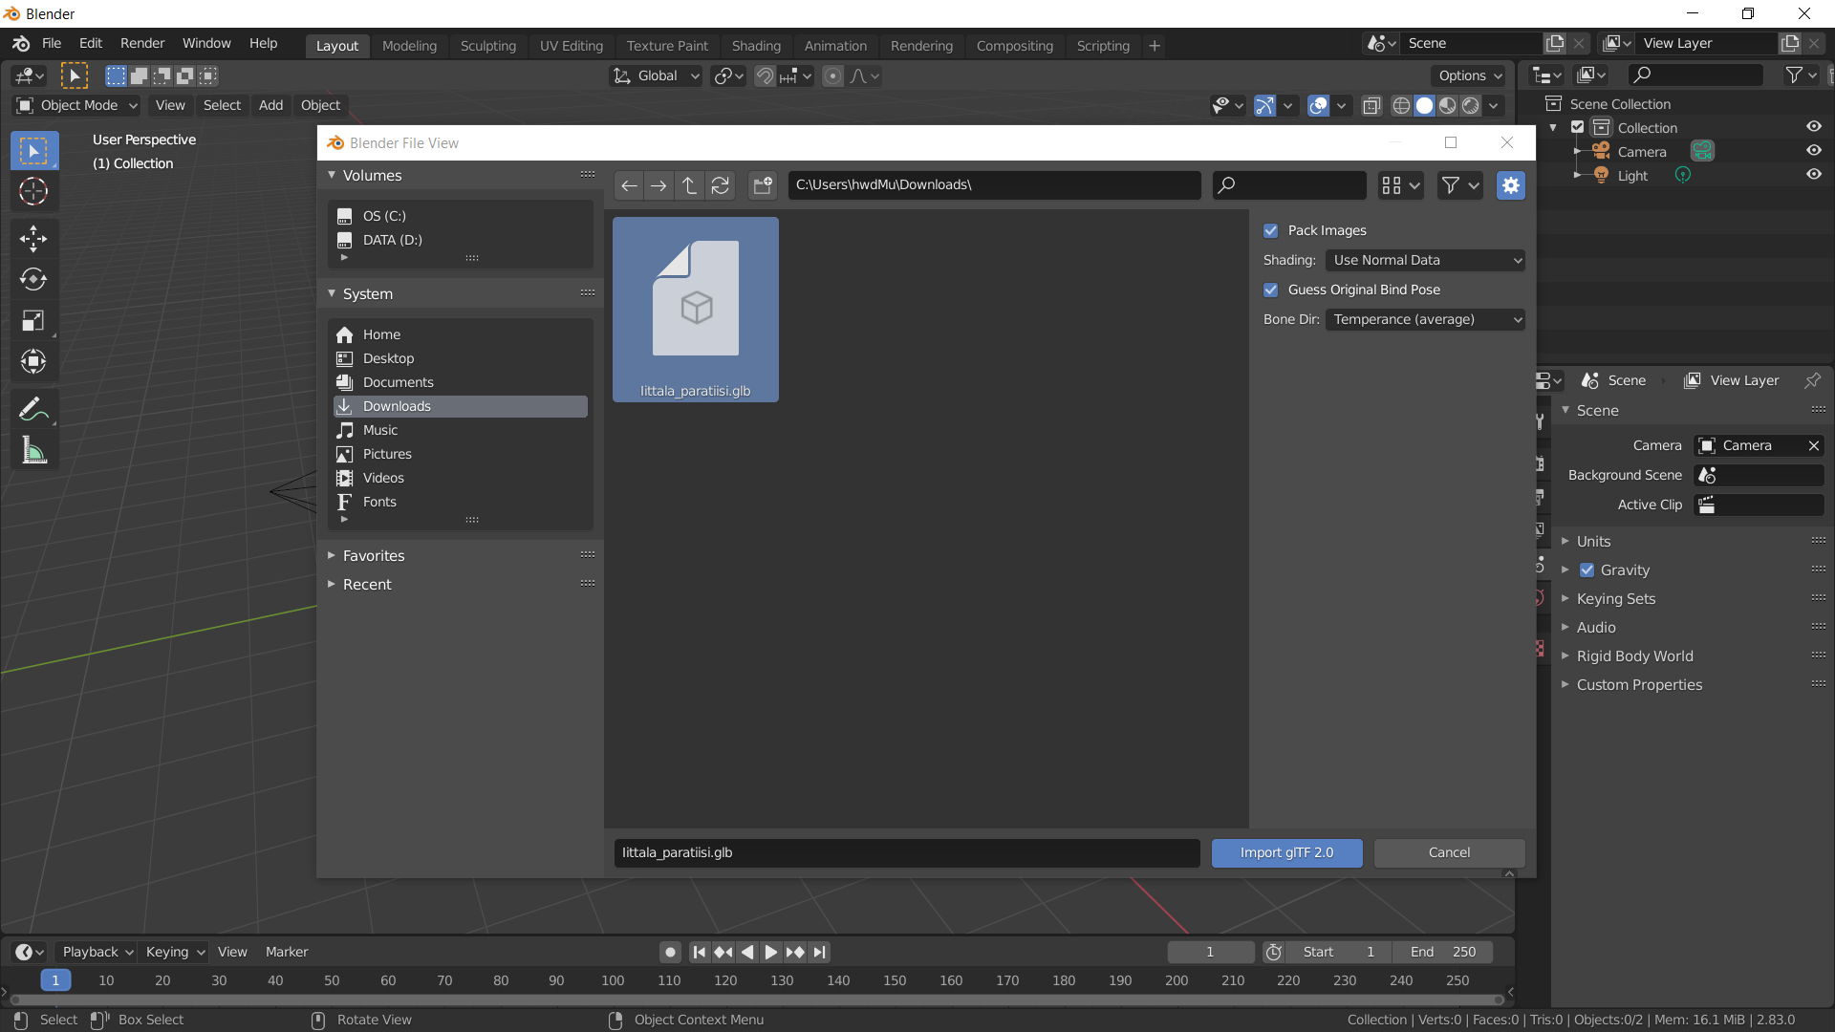
3. Valitse mallisi ja paina Import

Slide 6
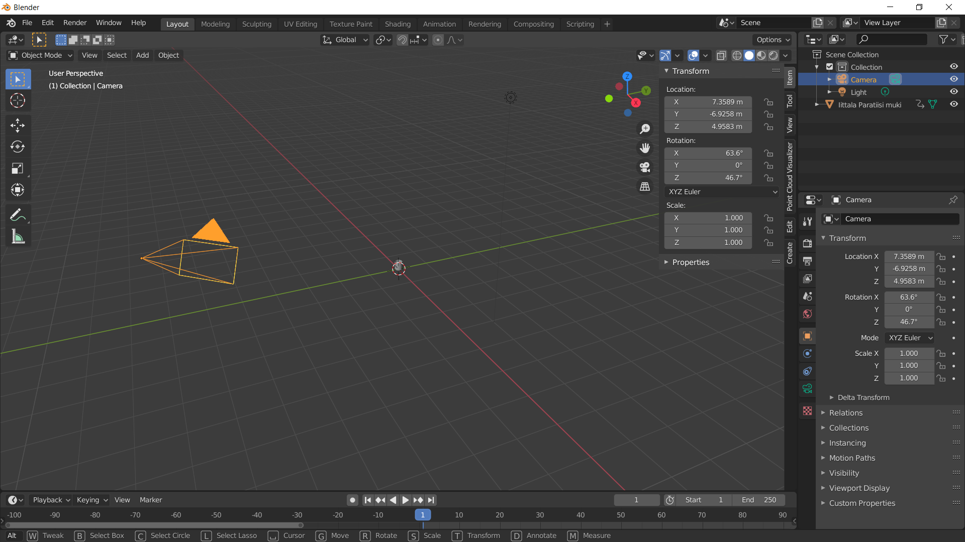
4. Mallin pitäisi ilmestyä Viewporttiin. Valitse kamera (hiiren vasen) ja avaa sivupaneeli (N)

Slide 7
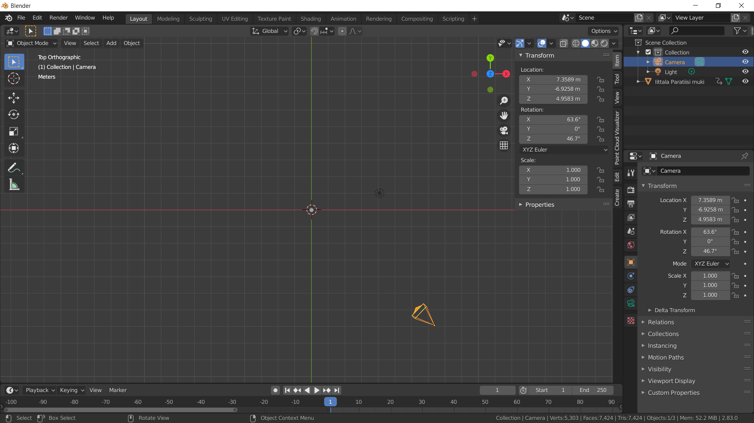
5. Siirry Top Orthographic näkymään (Numpad 7) ja zoomaa kauemmas (hiiren rullaa alas)

Slide 8
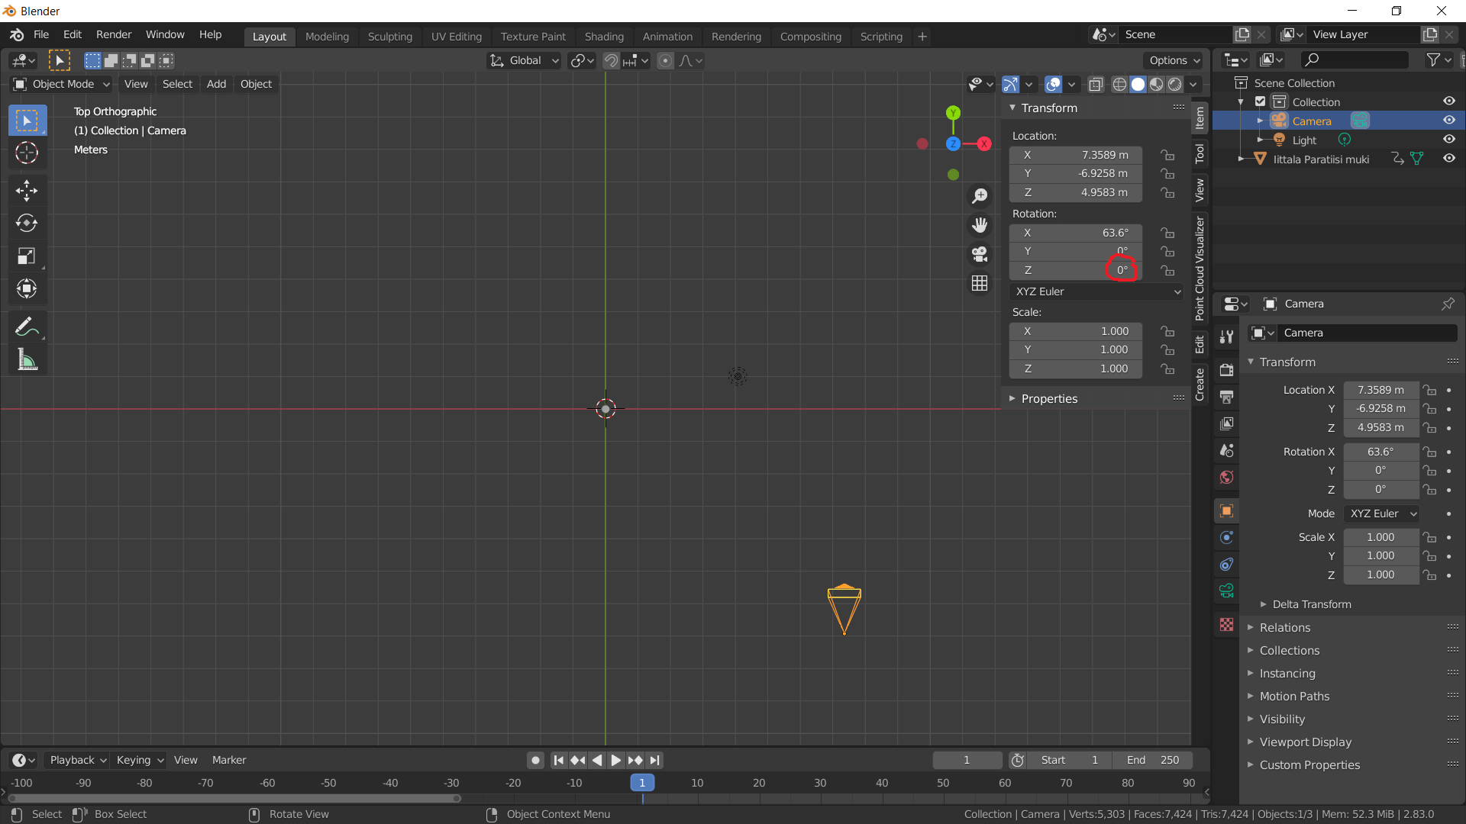
6. Muuta sivupaneelista kameran Z-rotation arvo nollaksi (korostettu punaisella, valitse arvo hiiren vasemmalla ja syötä arvoksi 0)

Slide 9
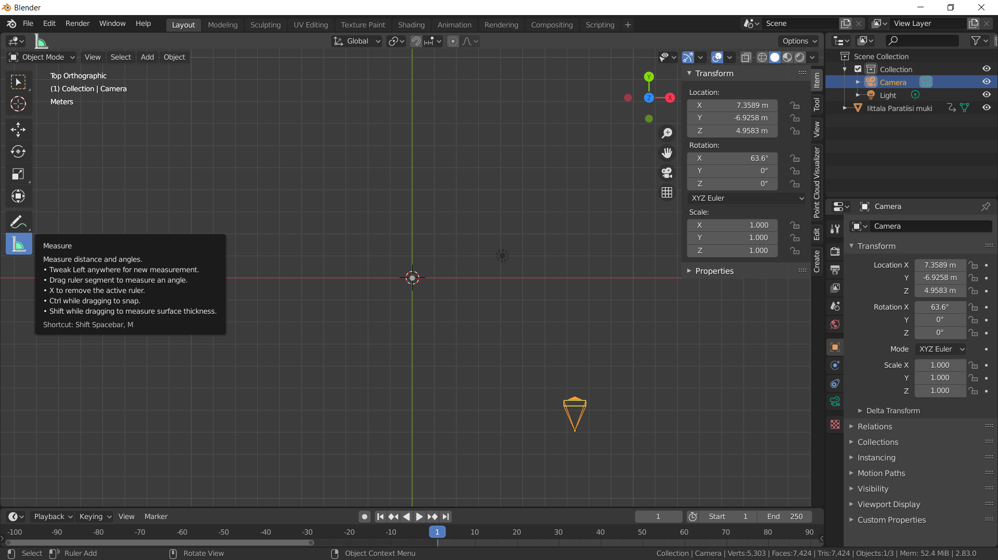
7. Valitse Measure-työkalu. Tämä osio ei ole varsinaisesti tarpeellinen, mutta yritän tällä havainnollistaa optimaalisen 50° kulman jolta kamerat mallia katsovat. Hologrammilasin katselukulma on noin 40-50° joten yritetään pysyä samoilla linjoilla.

Slide 10
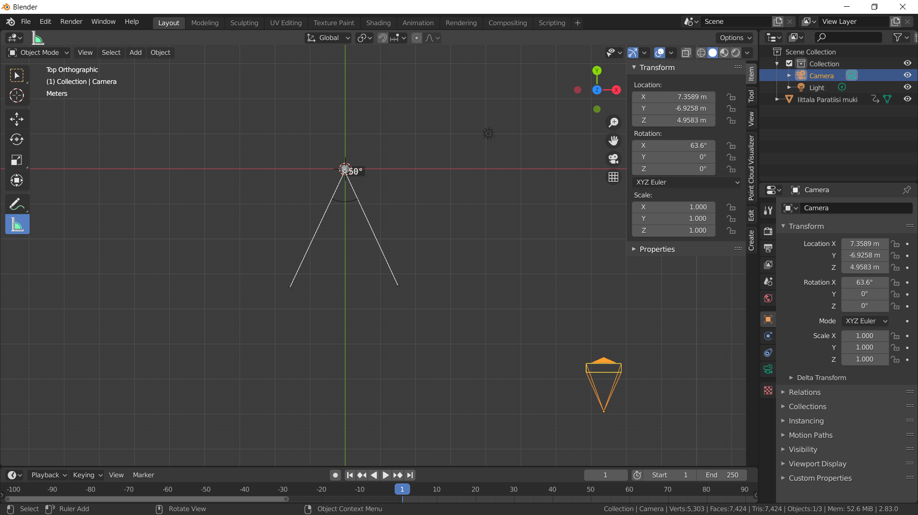
8. Piirrä viivoittimella suora viiva vasemmalta oikealle (hiiren vasen), ja raahaa sitten viivan keskeltä (hiiren vasen) mallin päälle jolloin se muuttuu näyttämään kulman asteina. Raahaa molempia päitä niin että ne ovat yhtä kaukana mallin molemmin puolin ja mittari näyttää 50°

Slide 11
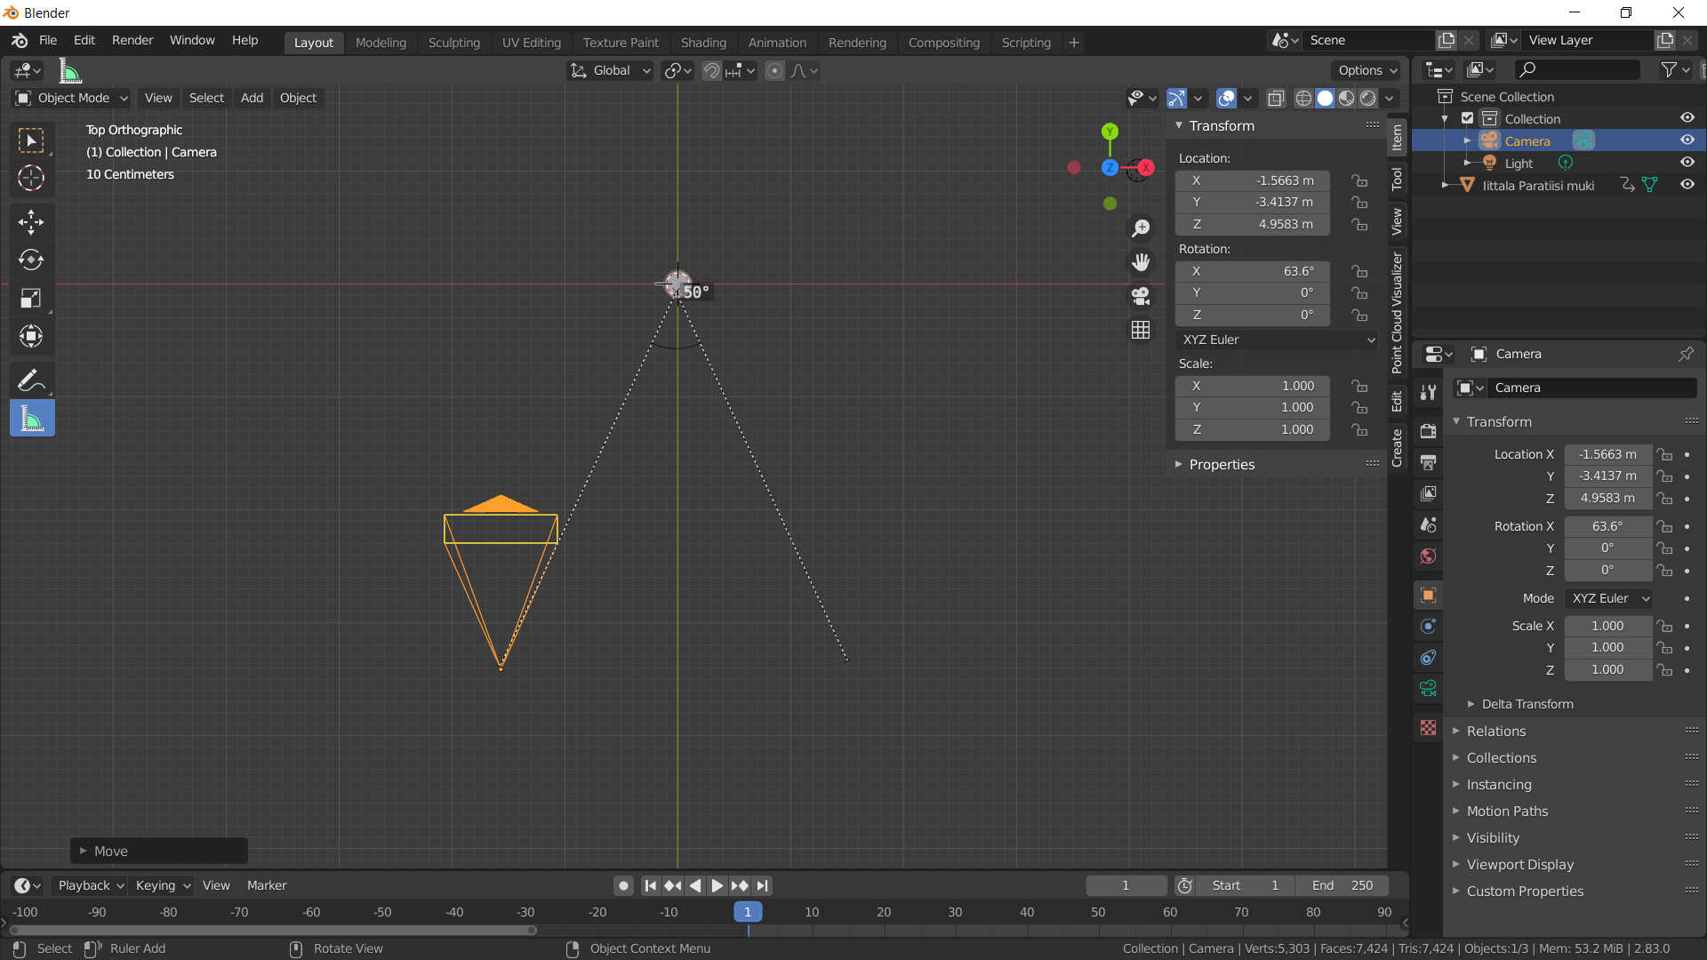
Move-työkalu
9. Siirrä kamera viivoittimen vasempaan reunaan (G, tai Move työkalupalkista)

Slide 12
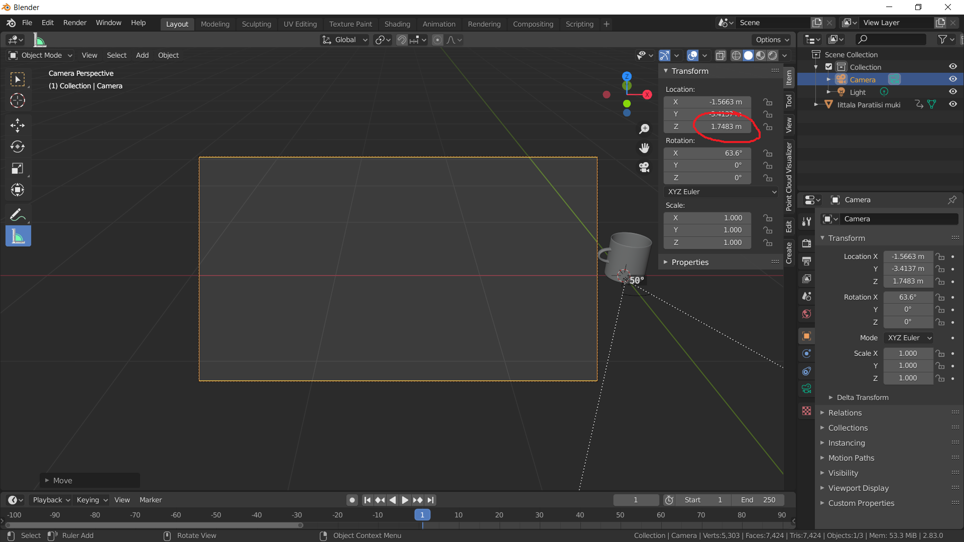
10. Siirry kameranäkymään (Numpad 0). Jos malli ei näy viewportissa syystä että se on todella pieni, laske kameraa alemmas Z-akselilla joko raahaamalla Z-location arvoa vasemmalle kunnes malli tulee näkyviin tai liikuttamalla kameraa (G), lukitsemalla siirron Z-akselille (Z) ja liikuttamalla hiirtä taakse.

Slide 13
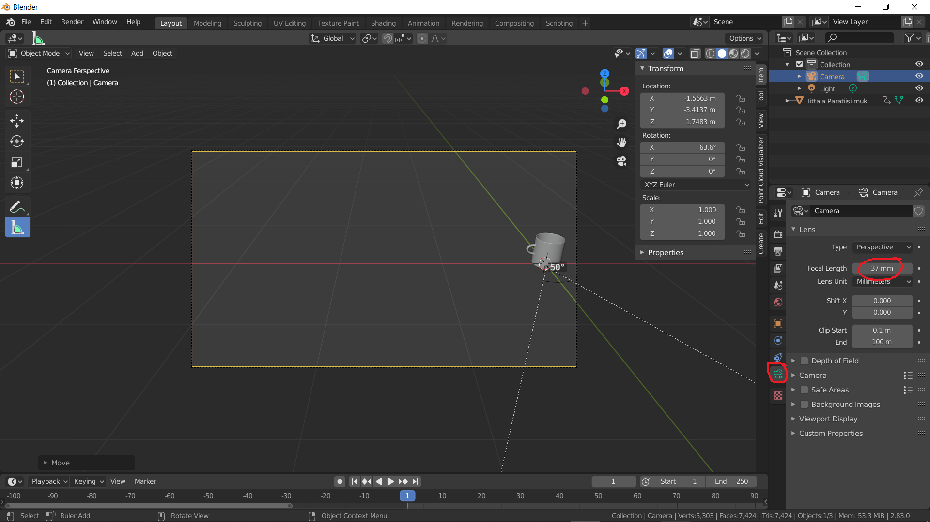
11. Siirry kameranhallinta välilehdelle oikeasta laidasta ja muuta Focal Length-arvoa kunnes malli on kameran näkymän rajojen sisällä. Tämä arvo on kameroiden kulman kanssa tärkeä osa sitä miten malli esiintyy hologrammilasilla.

Slide 14
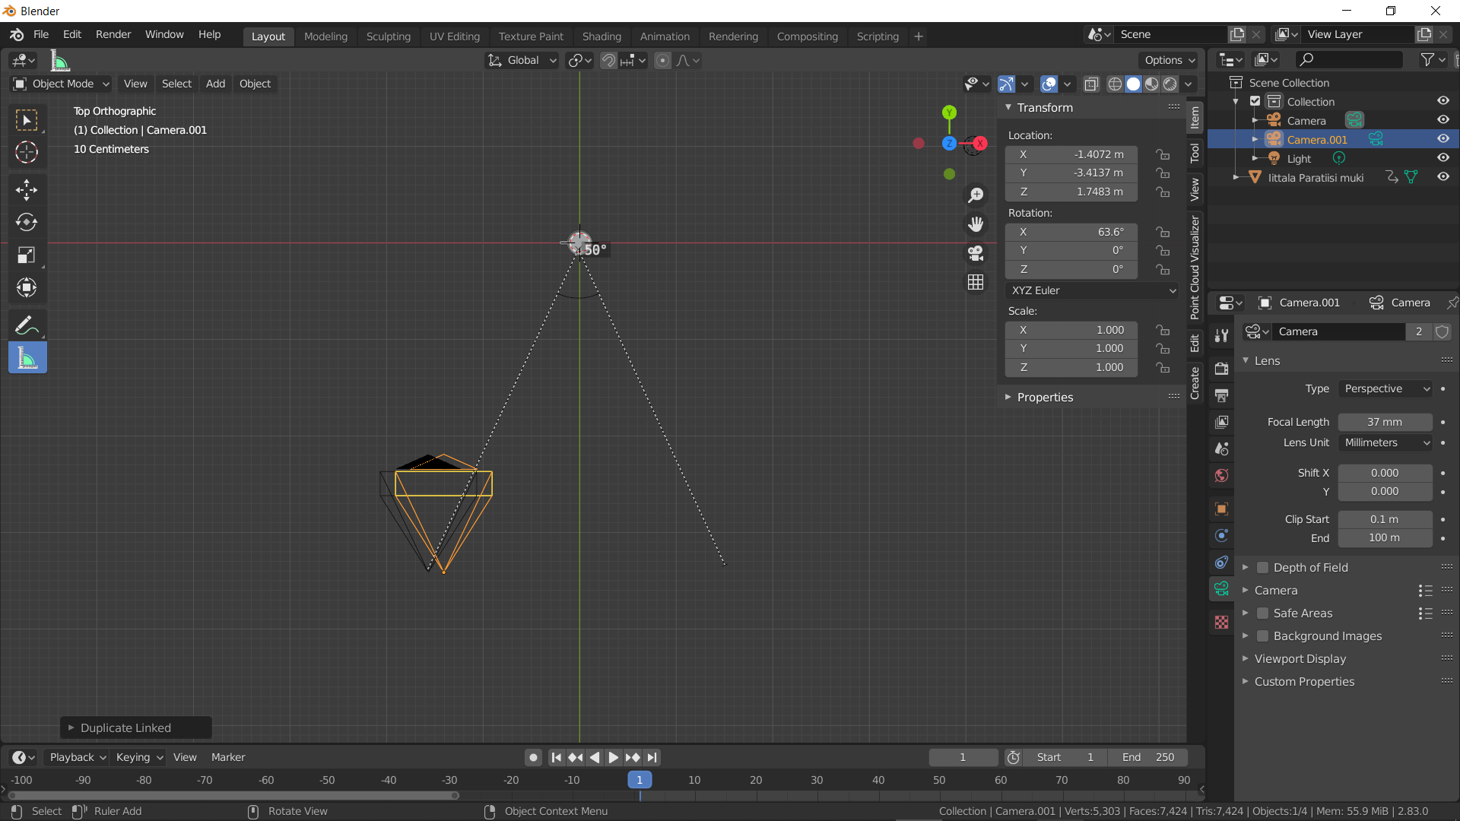
12. Siirry takaisin Top Orthographic-näkymään (Numpad 7) ja tee linkitetty kopio kamerasta (Alt + D), lukita siirto X-akselille (X) ja siirrä kopiota hieman oikealle. Linkitetyllä kopiolla voimme myöhemmin muuttaa kameran asetuksia kuten Focal Length jolloin muutokset yhdessä kamerassa vaikuttavat kaikkiin kameroihin.

Slide 15
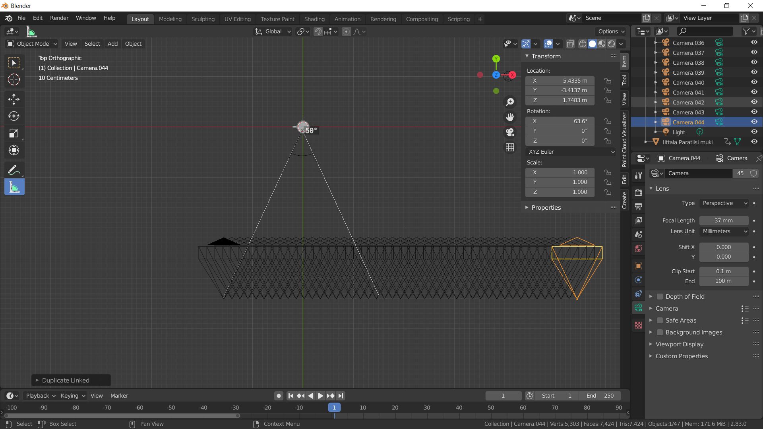
13. Toista viimeisin komento (Shift + R) kunnes sinulla on 45 kameraa.
Quilt-kuvia voi tehdä pienemmälläkin määrällä esim. testausta varten, mutta tällöin kokemus lasilla ei ole yhtä sulava.

Slide 16
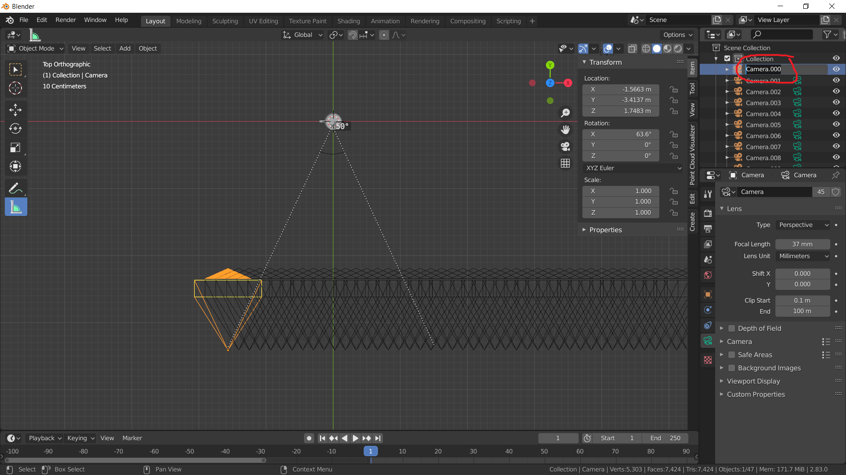
14. Ensimmäinen kamera täytyy nimetä uudelleen sillä myöhemmin kun renderöimme nämä kaikki kuvakulmat, tiedostonimet määritetään kameroiden nimien mukaan. Muuta oikealta ylhäältä Outliner-paneelista ”Camera”-objektin nimeksi ”Camera.000”. Tällöin se pysyy ensimmäinenä kuvana vasemmalta kun nämä tuodaan Lightfield Photo Appiin.

Slide 17
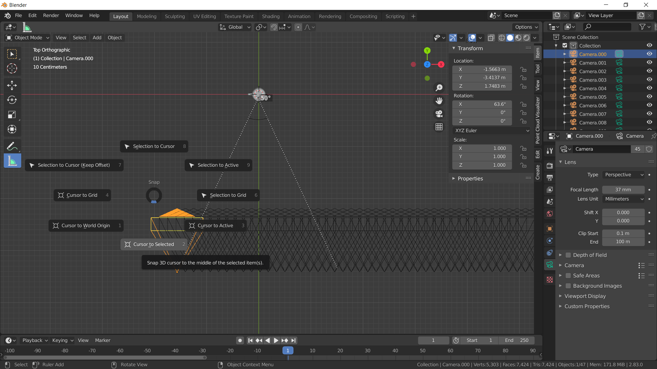
15. Korjataan kameroiden sijainnit. Ensimmäinen kamera on jo oikealla kohdalla, joten käytetään 3D kursoria apuna muiden siirtämiseen. Siirrä 3D kursori ensimmäisen kameran kohdalle (Shift + S, Cursor to Selected)

Slide 18
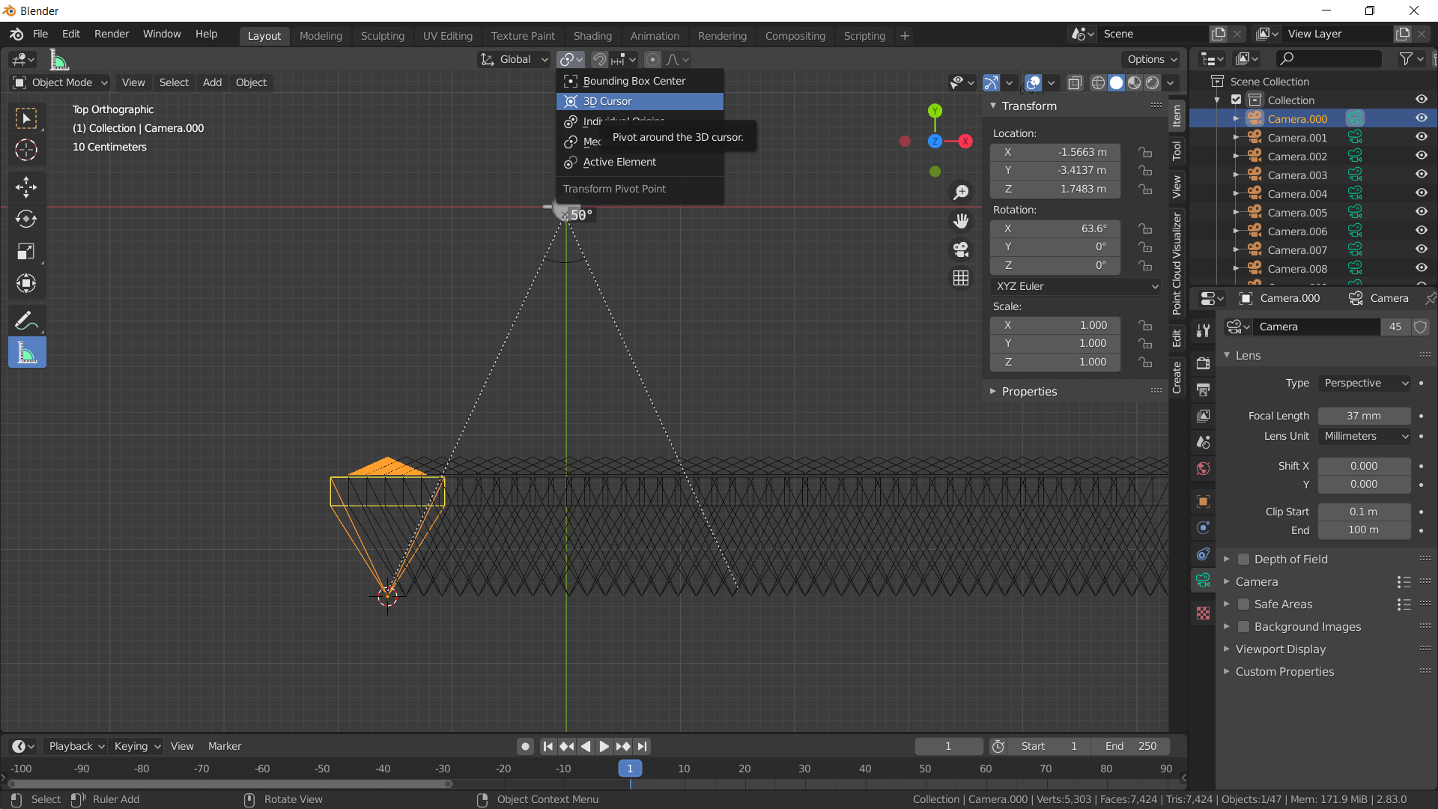
16. Vaihda Transform Pivot Point 3D kursoriksi.

Slide 19
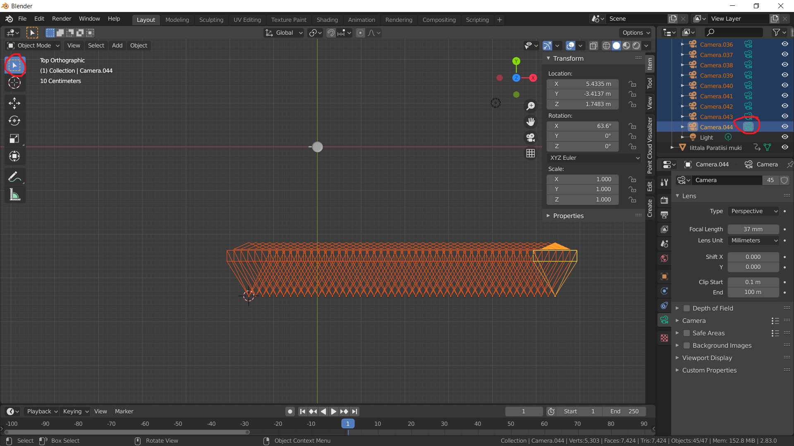
17. Valitse vasemmalta työkalupalkista Select Box ja valitse oikealta viimeinen kamera. Aseta se aktiiviseksi kameraksi painamalla oikealta ylhäältä Outlinerista kamerakuvaketta sen kohdalla. Valitse kaikki kamerat pitämällä hiiren vasenta pohjassa ja raahaamalla valintalaatikon kaikkien ylle.

Slide 20
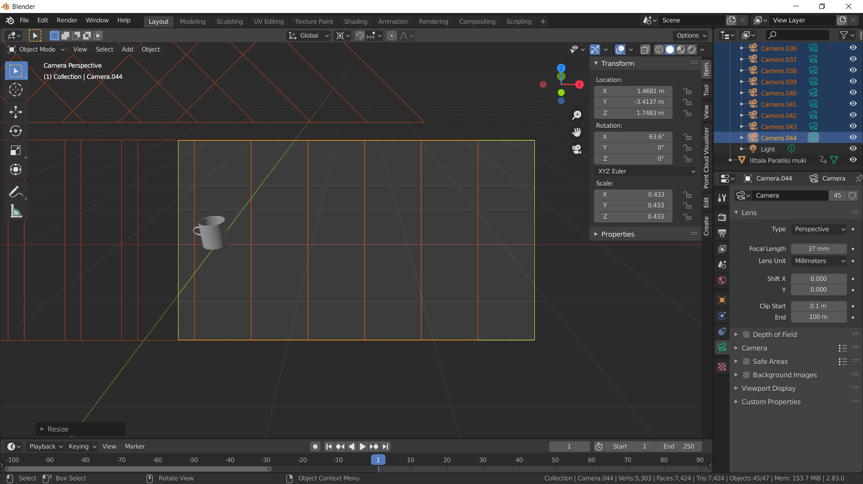
18. Siirry aktiivisen kameran näkymään (Numpad 0) ja skaalaa kaikkia kameroita pienemmäksi (S, raahaa hiirtä vasemmalle) kunnes malli tulee kameran rajojen sisään.

Slide 21
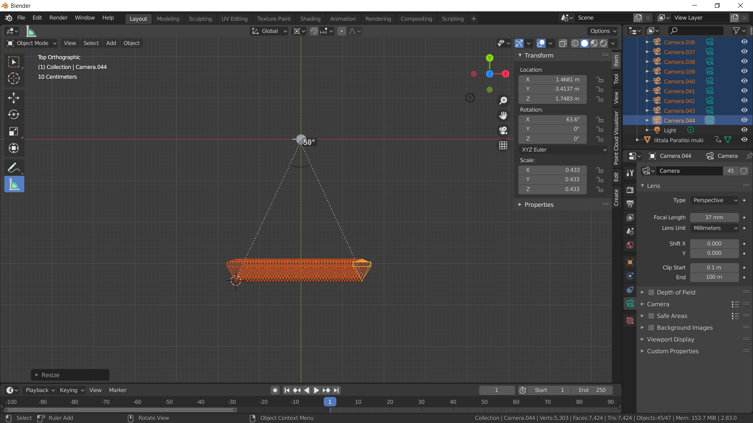
19. Nyt jos siirrymme Top Orthographic-näkymään (Numpad 7) ja aktivoimme Measure-työkalun, niin kameroiden pitäisi olla noin 50° kulmassa malliin nähden.

Slide 22
20. Lataa ja asenna Render Burst lisäosa Blenderiin osoitteesta https://github.com/VertStretch/RenderBurst Asennus ohjeet löytyvät linkistä.
Render Burst helpottaa renderöintiä automatisoimalla usean kameran kuvan renderöinnin ja tallentamisen yhden napin painalluksen taakse. Säästät aikaa sekä hermojasi. Ilman Render Burstia jokainen kuva tulisi yksitellen renderöidä, tallentaa kovalevylle numerojärjestykessä oikealla nimellä, ja aktiivista kameraa pitäisi vaihtaa seuraavaan.

Slide 23
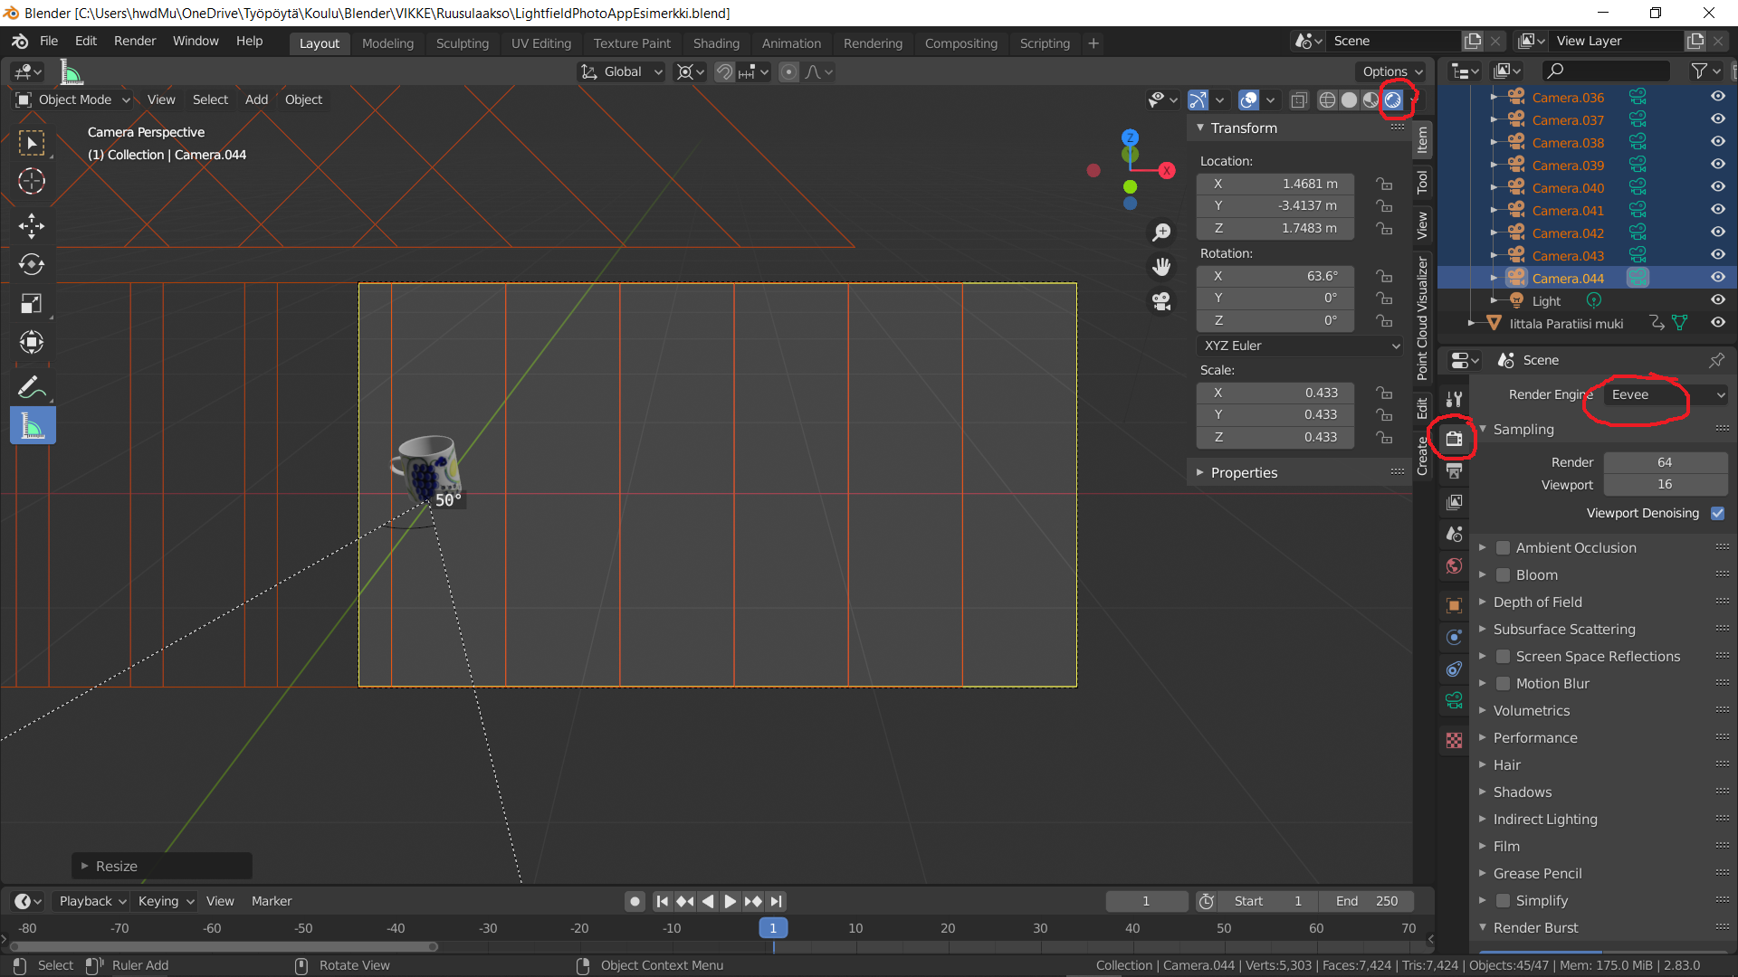
21. Varmista että kohteesi on valaistu. Vaihda Shading mode renderöityyn tilaan (viewportin oikean yläkulman viimeinen kuvake, tai paina Z ja valitse Rendered). Testauksessa kannattaa käyttää Eevee-rendermoottoria. Tämän pitäisi olla normaalisti valittuna, mutta tarkista se silti Render Properties-välilehdeltä.

Slide 24
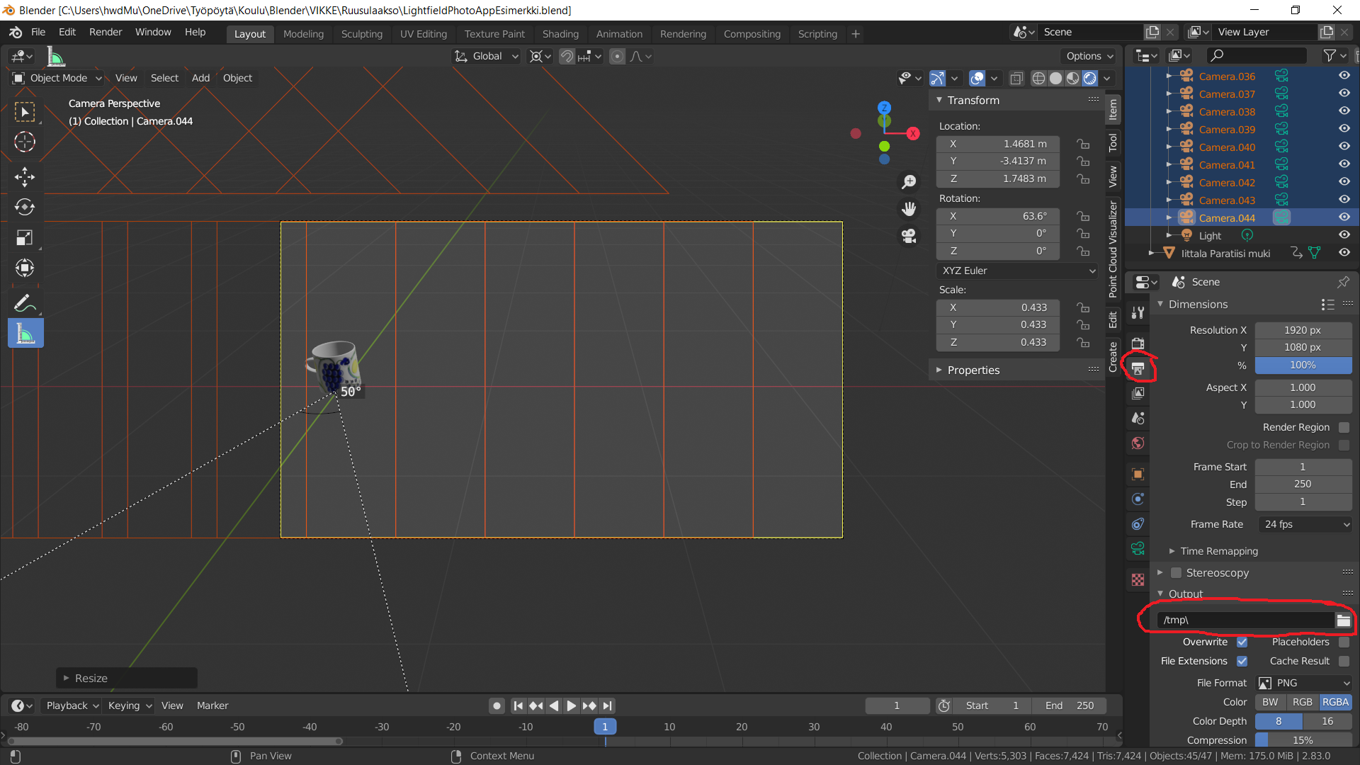
21. Render Burst vaatii tallennuskansion johon kuvat tallennetaan. Avaa Output Properties-välilehti ja valitse Output kohdasta kansio johon haluat kuvasi tallentaa. Täältä voi myös muuttaa resoluutiota. Helppo tapa renderöidä suuremmalla tai pienemmällä resoluutiolla on vaihtaa Resolution % arvoa. 200% == 3840 x 2160,
50% == 960 x 540 jne.

Slide 25
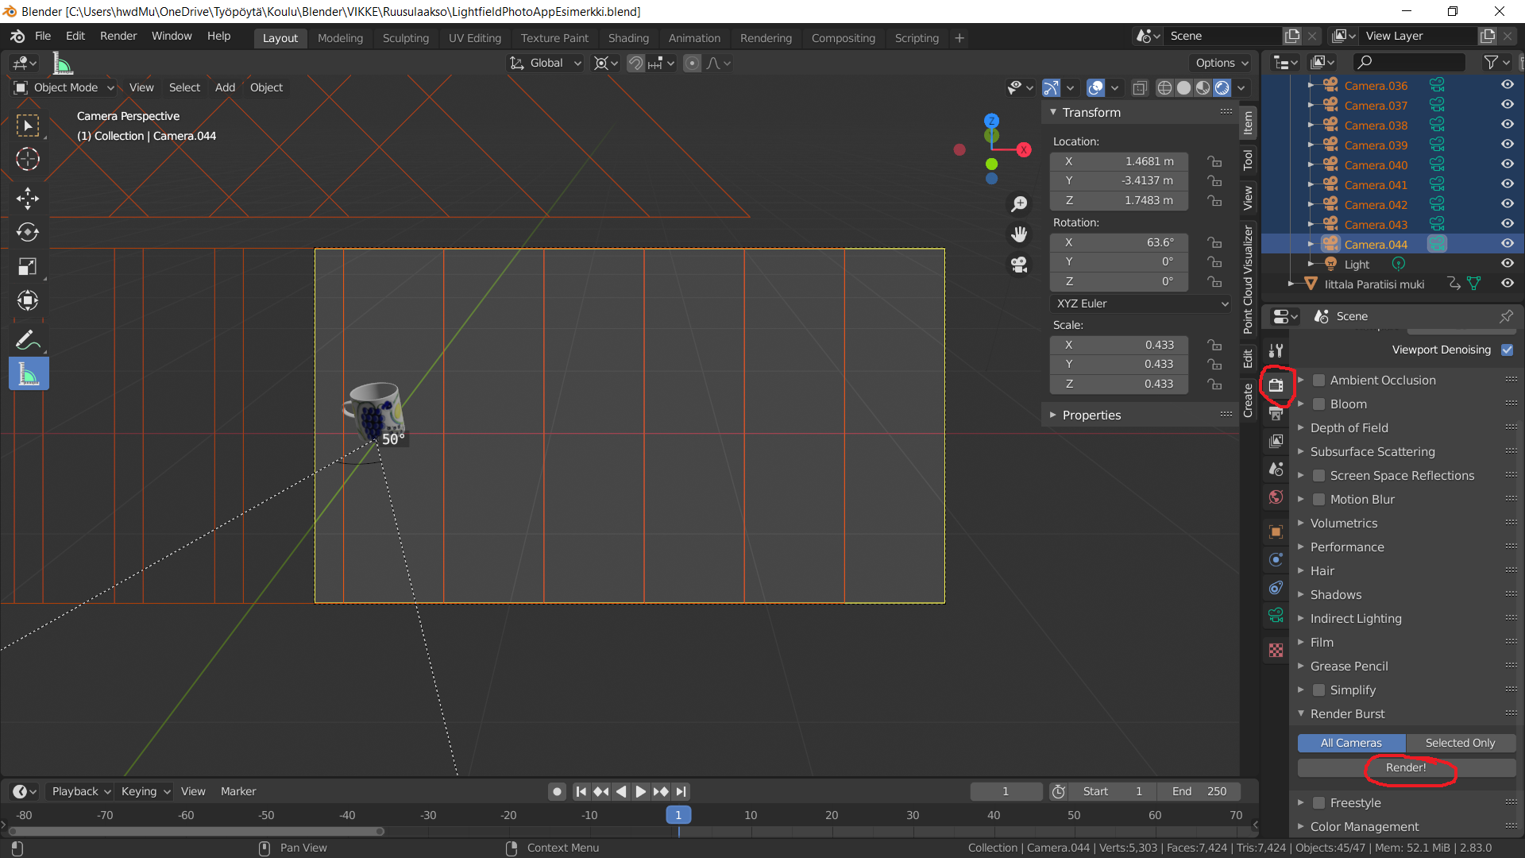
23. Nyt voimme renderöidä kaikki kuvat. Siirry Render Properties-välilehdelle, rullaa valikkoa alas kunnes löydät Render Burst valikon. Paina Render! ja kuvasi tallentuvat.

Slide 26
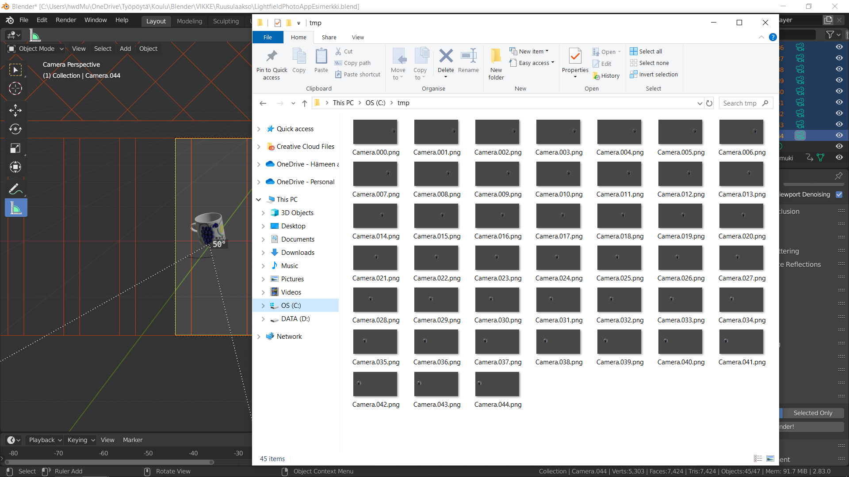
24. Kuvasarja on valmis tuotavaksi Lightfield Photo Appiin.

Slide 27
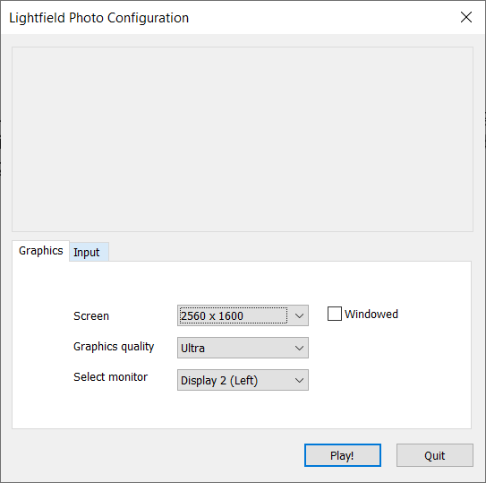
Lataa ja asenna Lightfield Photo App osoitteesta https://lookingglassfactory.com/devtools/lightfield-photo-app
Avaa sovellus, ota Windowed pois käytöstä ja vaihda resoluutioksi 2560 x 1600. Paina Play!

Slide 28
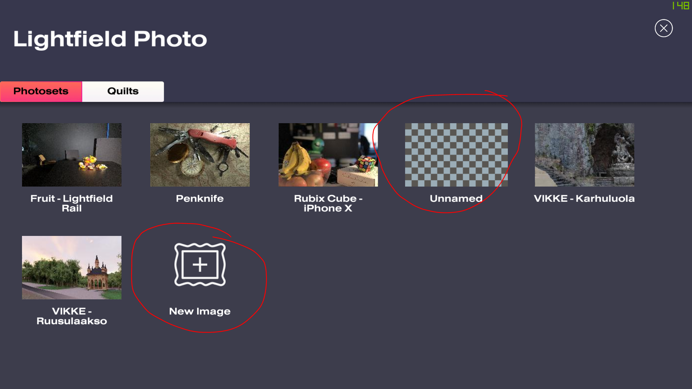
25. Paina New Image, ja valitse Unnamed

Slide 29
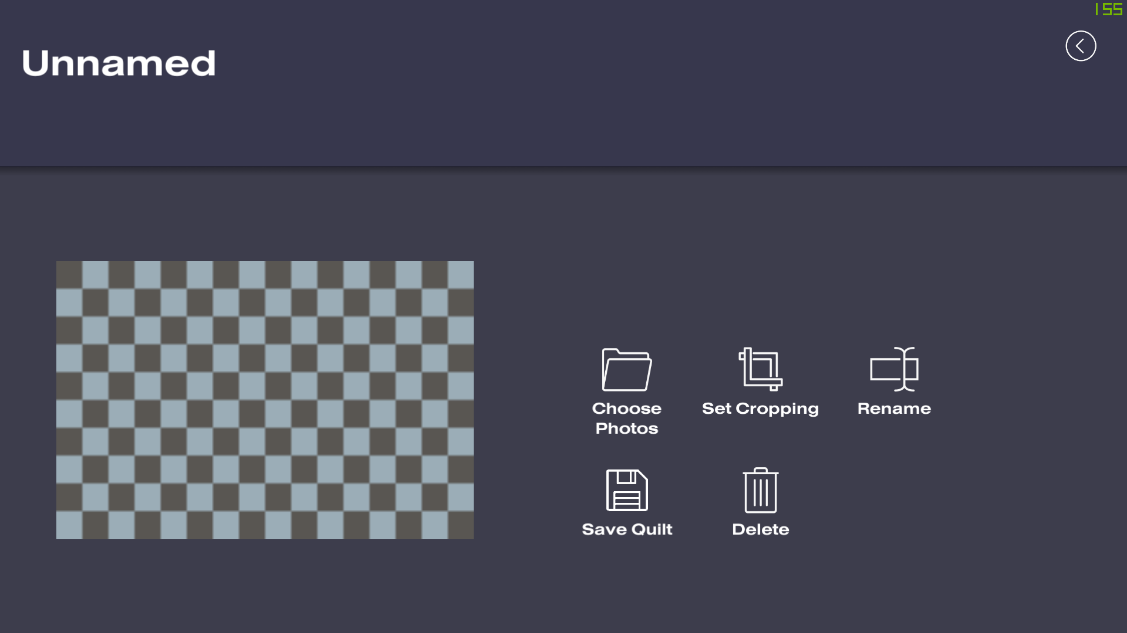
26. Täältä voit lisätä kuvat valitsemalla Choose Photos

Slide 30
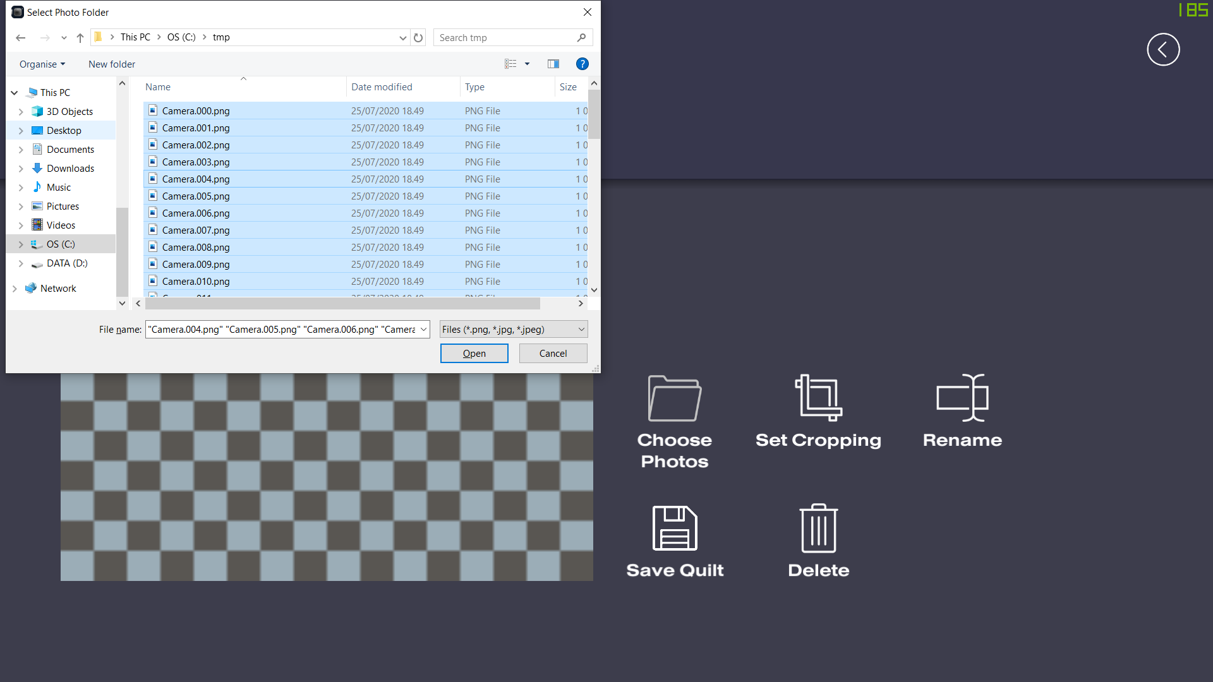
26. Valitse kaikki kuvat (Ctrl + A) ja avaa

Slide 31
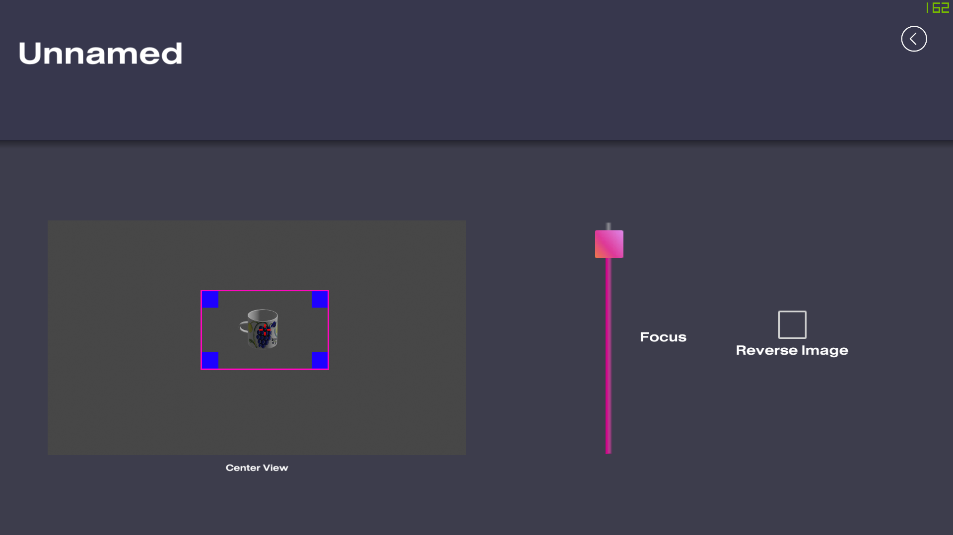
27. Valitse Set Cropping. Täältä voit hallita leikkausta ja tarkennusta. Raahaa kohdistusikkunaa painamalla ikkunan sisältä, skaalaa ikkunan kokoa raahaamalla sinisistä nurkista. Focus-sliderilla hallitset tarkennuksen kohtaa syvyyssunnassa. Reverse Image kääntää kuvat jos kuvien järjestys vahingossa menisi oikealta vasemmalle.

Slide 32
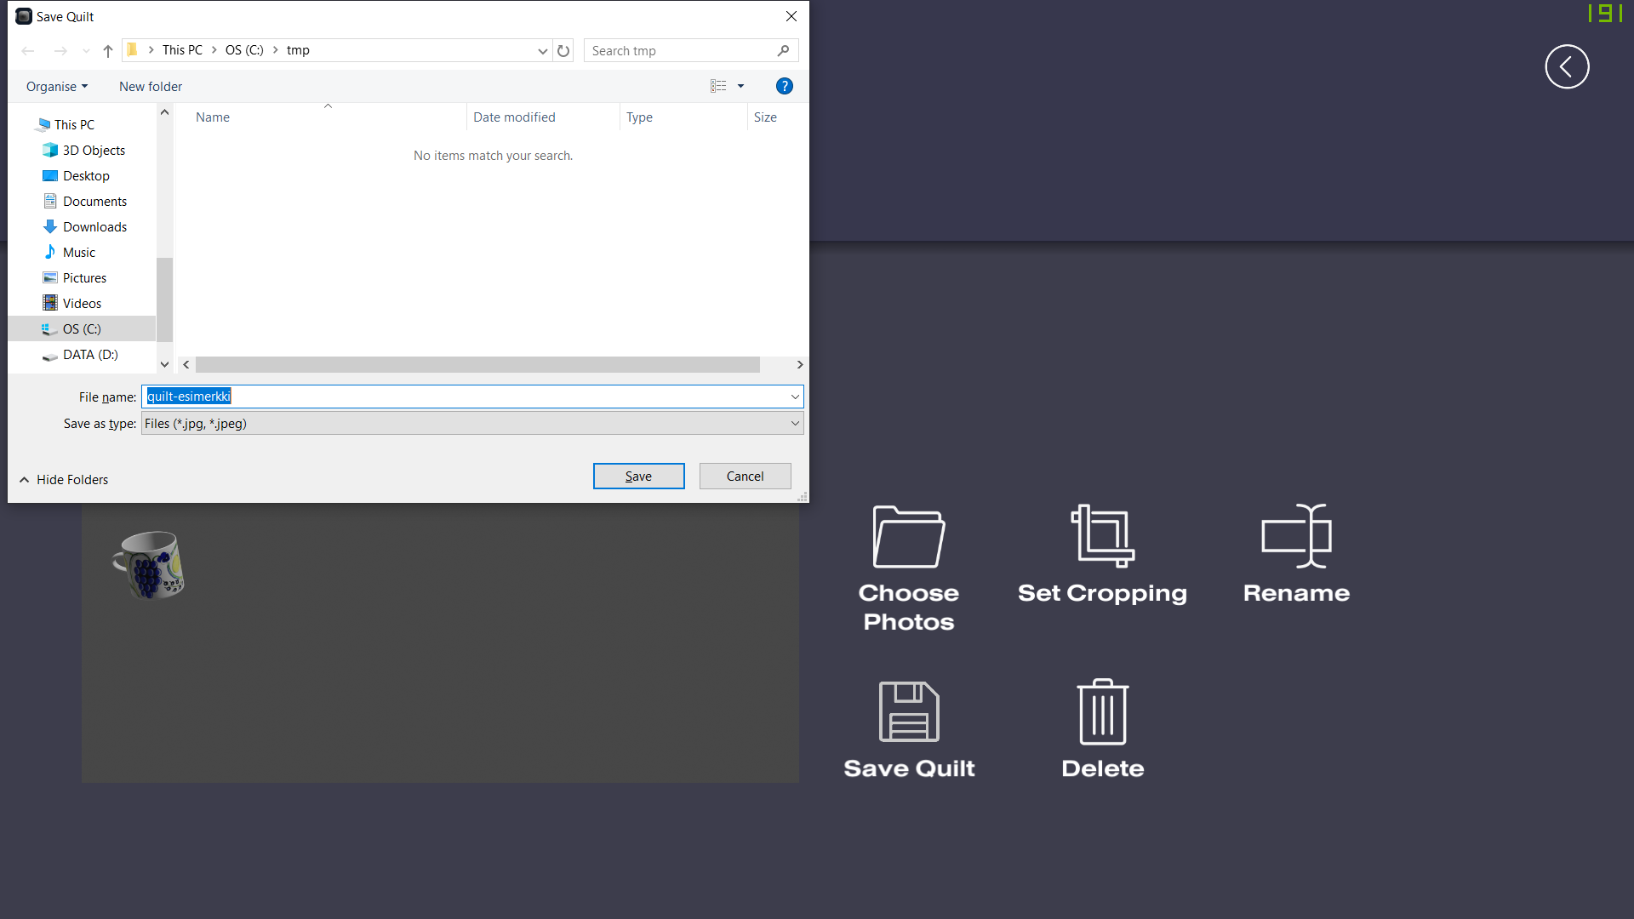
28. Tallenna Quilt-kuva painamalla Save Quilt.

Slide 33
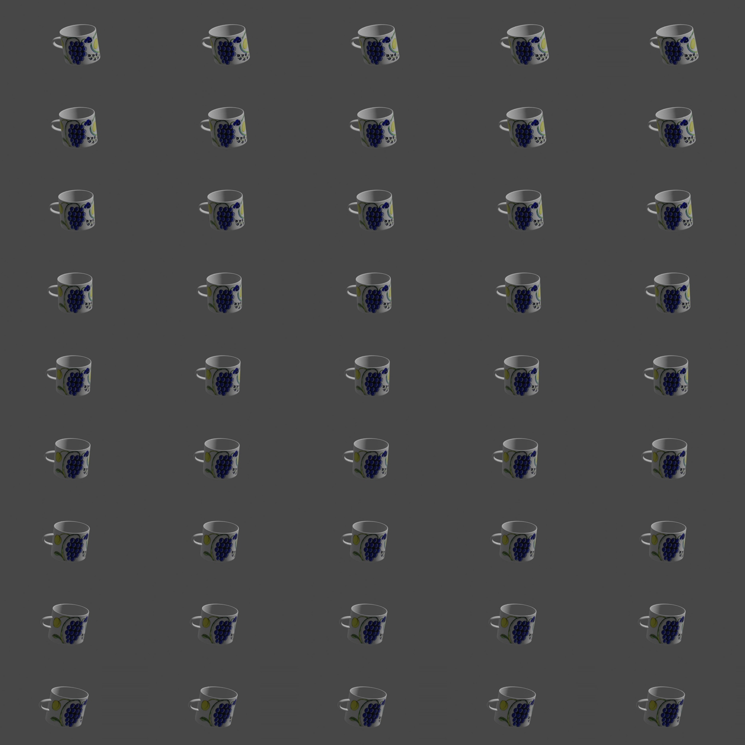
Valmis Quilt näyttää tältä.
Näitä voi avata samaan tapaan kun kuvasarjoja menemällä Quilts-osioon Lightfield Photo Appissa, mutta muokkaus ei enää onnistu.
Quilt-kuvia käyttämällä mallin teossa ei tarvitse murehtia vertexien määrästä tai muista rajoitteista.
Parhaan tuloksen Blenderissä saa käyttämällä Cycles-rendermoottoria joka tuottaa realistisen path tracing valaistuksen. Tämä kuitenkin vie huomattavasti enemmän aikaa renderöinnissä, jonka takia denoiserin käyttö on suositeltavaa.

Slide 34
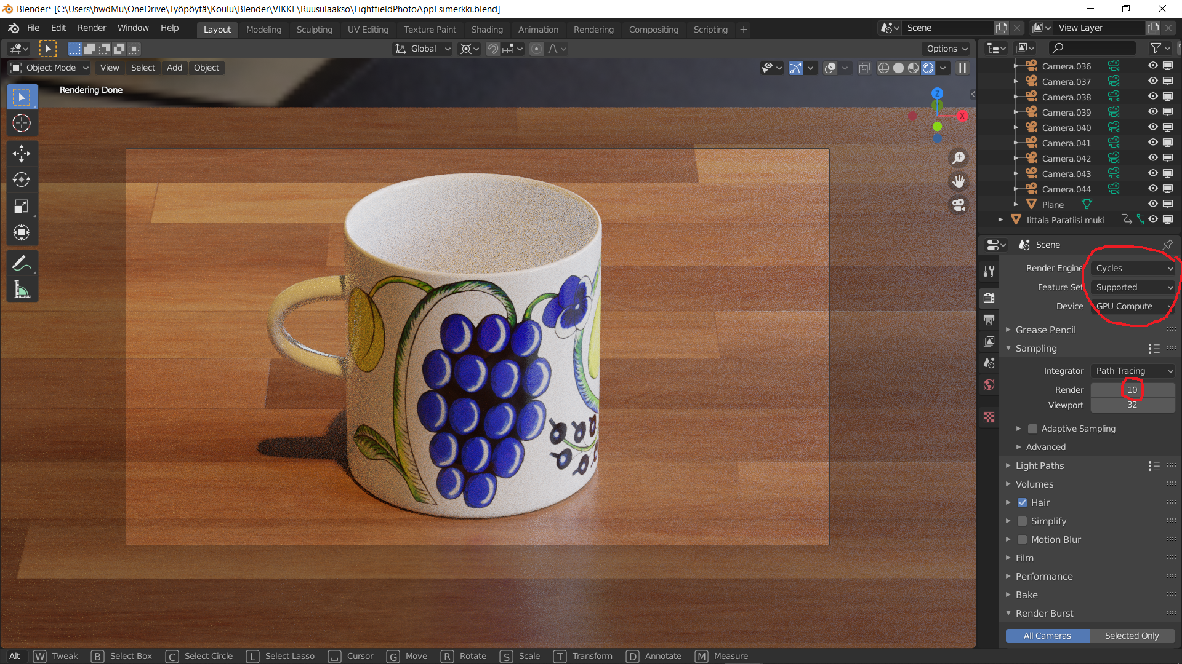
Intel Open Image Denoiserin käyttö
Varmista että Render Engine on Cycles.
Jos koneessasi on erillinen näytönohjain, valitse Device kohdasta GPU Compute.
Sampling-menusta voit hallita sample määrää. Render valmiille kuvalle, Viewport livenä editorissa. Enemmän sampleja == parempi laatu mutta vie enemmän aikaa.

Slide 35
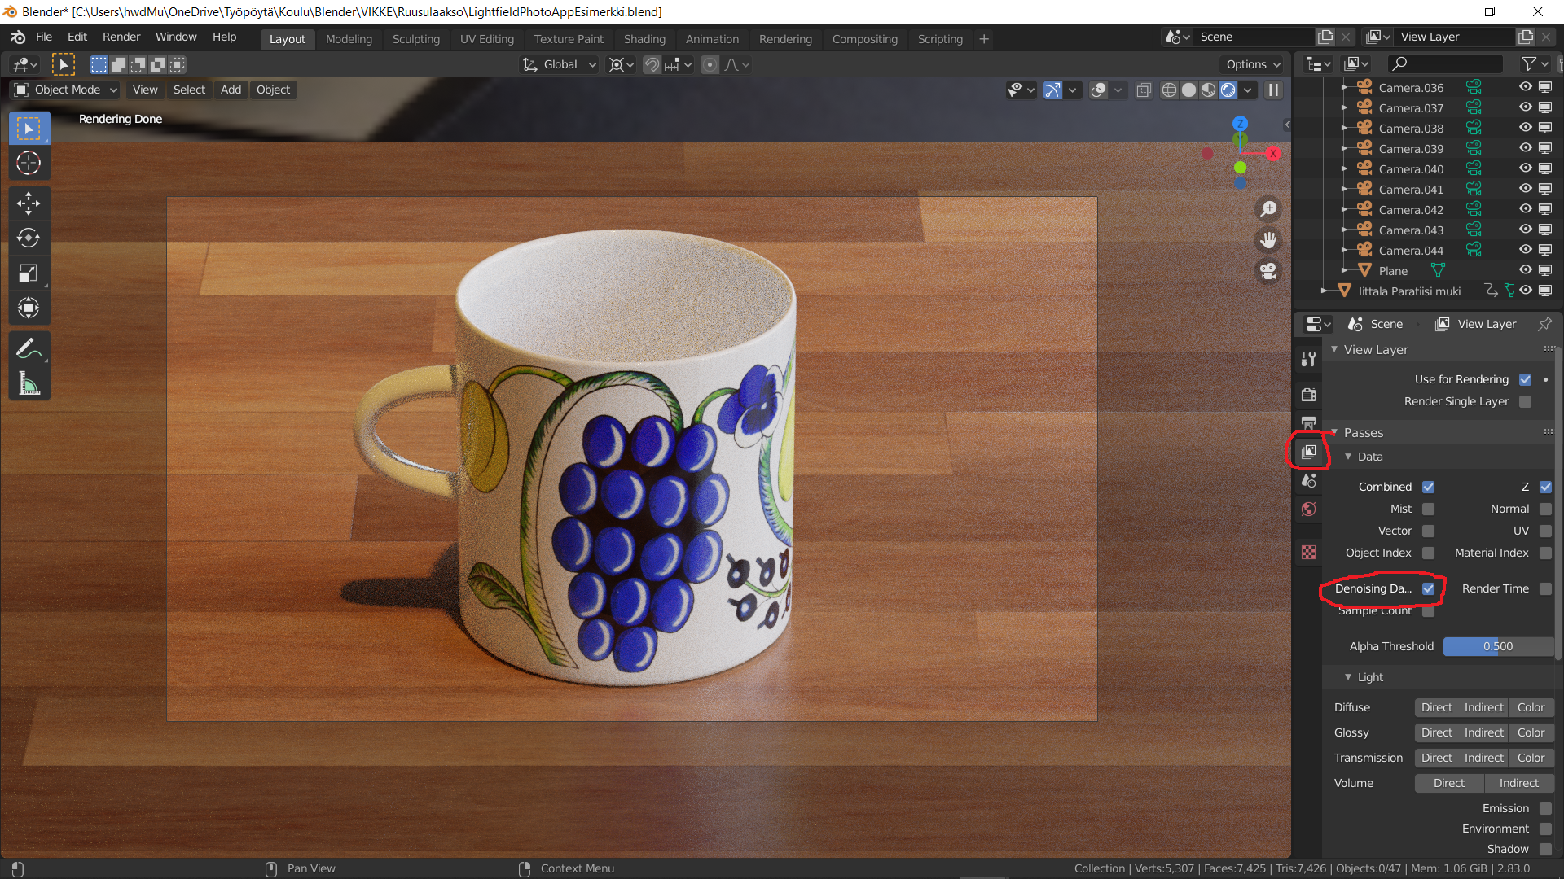
4. Siirry Layer Properties-välilehdelle ja valitse Denoising Data

Slide 36
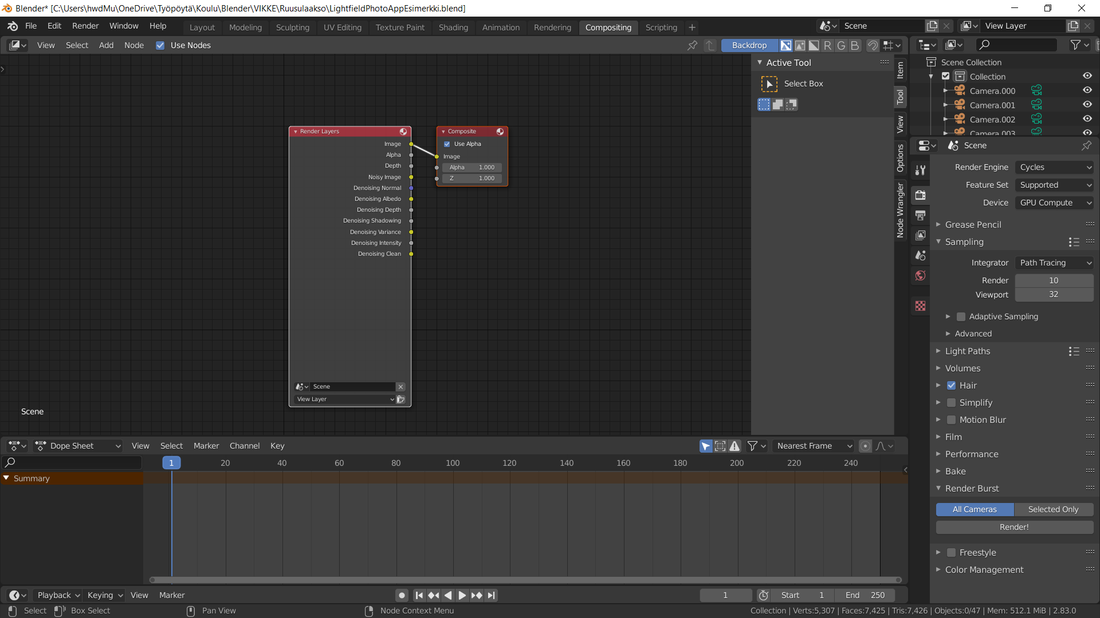
5. Siirry Compositing-workspaceen ylhäältä
6. Valitse Use Nodes

Slide 37
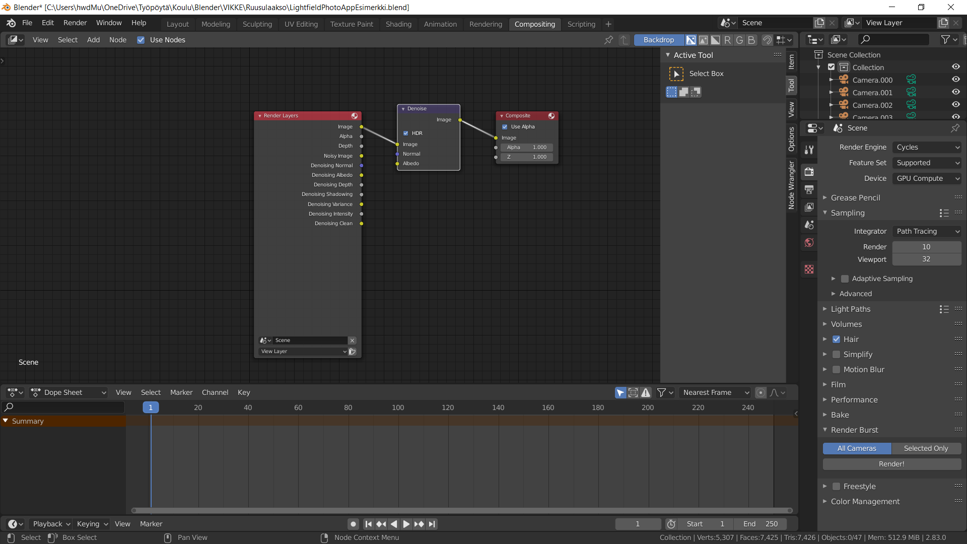
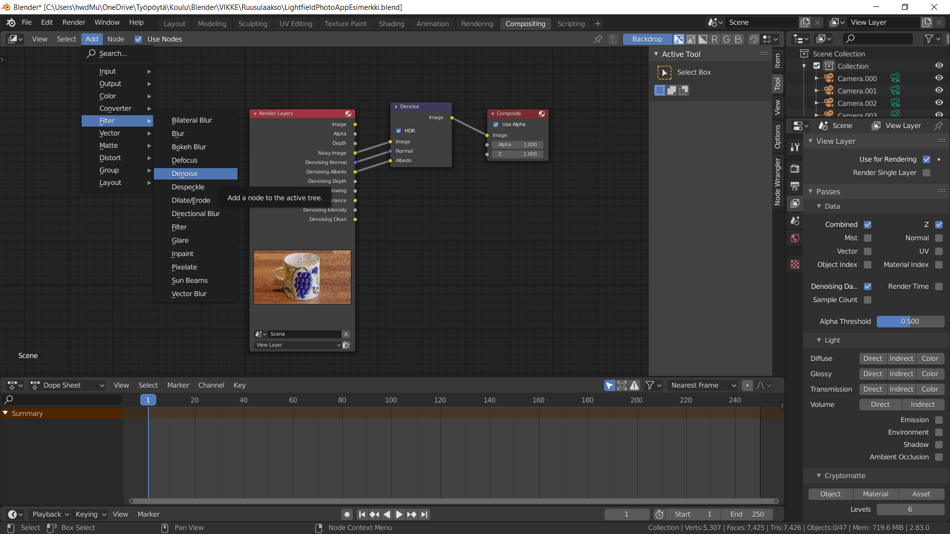
7. Lisää Filter → Denoise node ja raahaa se Render Layers ja Composite nodejen väliin
8. Renderöi kuva. Vasen yläkulma, Render → Render Image

Slide 38
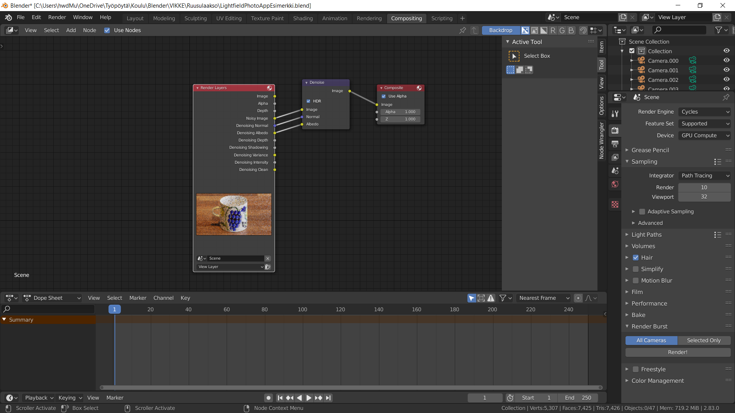
9. Yhdistä node kuten kuvassa, eli korvaa Image yhteys Noisy Imagella, ja yhdistä Denoising Normal → Normal sekä Denoising Albeido → Albeido
10. Valmis. Voit tarkastella eroa vaihtamalla Composite nodeen yhdistyvää lähdettä.

Slide 39
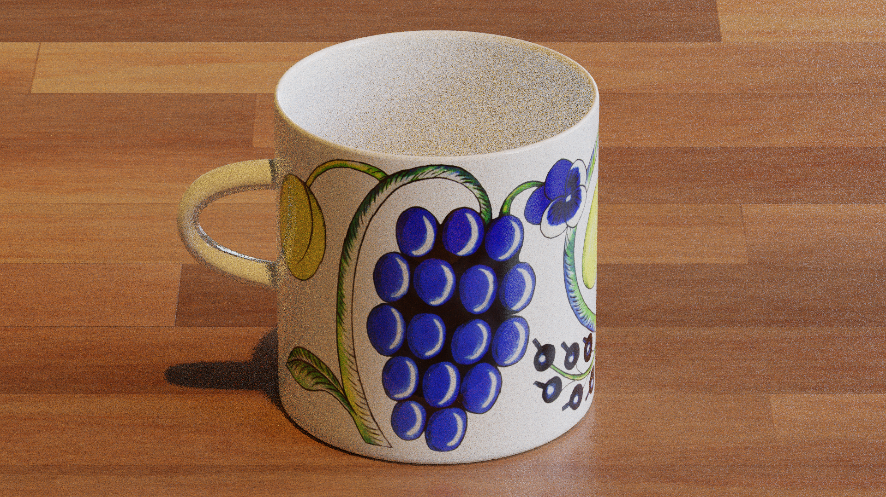


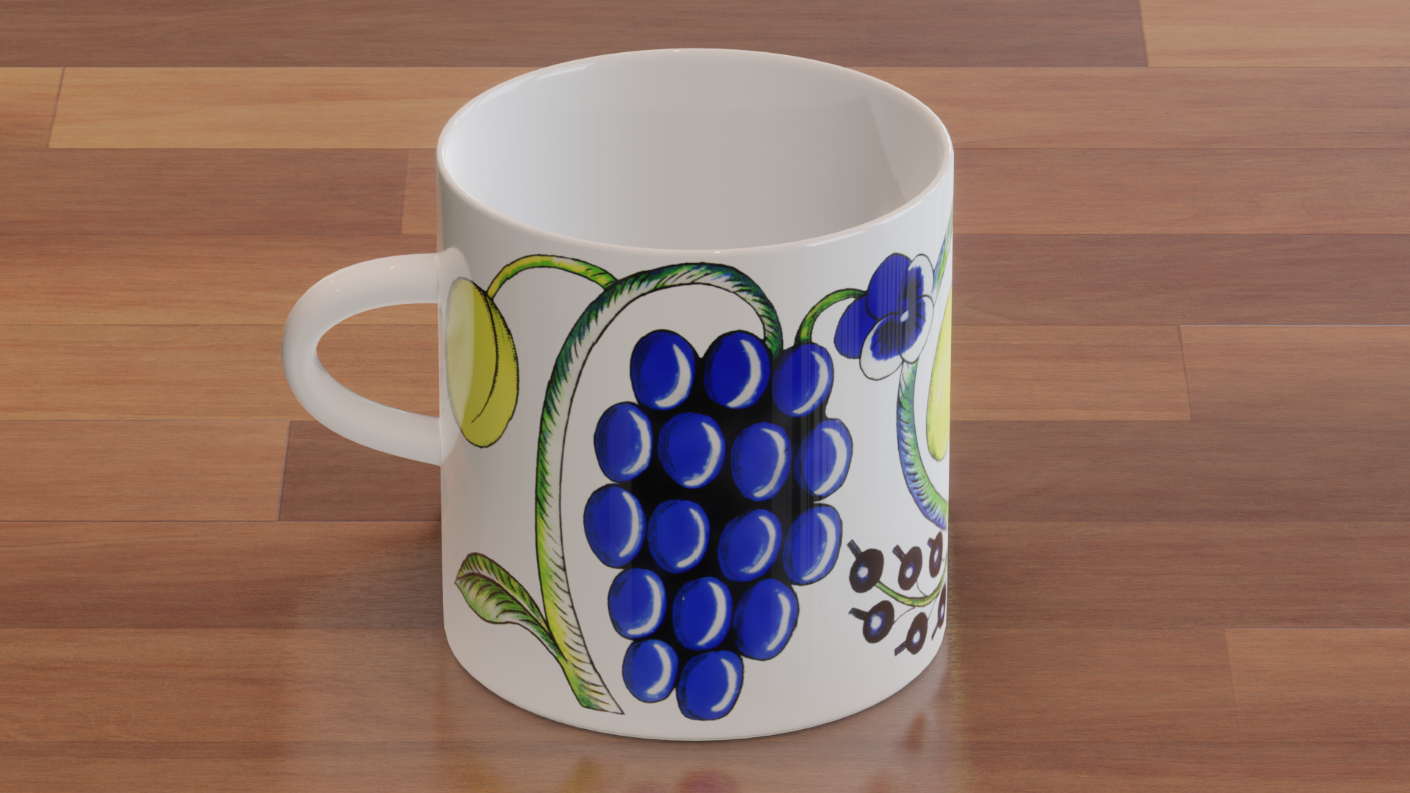

Cycles 10 samplea + Denoise
15 sekuntia
Cycles 256 samplea + Denoise
2 min 3 sekuntia
Cycles 10 samplea
15 sekuntia
Cycles 256 samplea
2 min 3 sekuntia
Eevee 64 samplea
2 sekuntia
Intel i7 8750H
NVIDIA GTX 1050 Ti

Slide 40
Denoisen ollessa käytössä jokainen kuva käy filtterin läpi ennen tallennusta. Tämä siis tarvitsee tehdä vain kerran.
Denoise toimii pelkästään Cyclesin kanssa. Jos käytät Eevee-rendermoottoria muista muuttaa Render Layers-Composite yhteys alkuperäiseen (Dia 36) tai ota Use Nodes pois päältä.
Käytettävien samplejen määrä on laadun ja nopeuden tasapainottelua. Yksinkertaisissa kohteissa voidaan käyttää hyvin matalia lukuja ilman että laatu kärsii huomattavasti. Lasi jonka läpi heijastetaan valoa on hyvä esimerkki kohteesta joka saattaa vaatia verrattaen suuren määrän sampleja näyttääkseen hyvältä.

